Slide 1



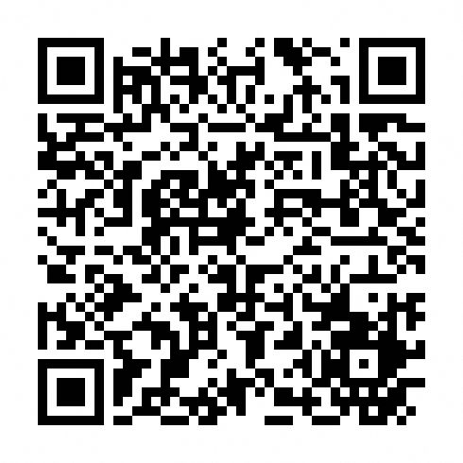
2025年２月発行
Vol.117
引っ越しシーズンのトラブルにご注意ください！
3月から４月は引っ越しシーズンです。引っ越しサービスに関するトラブルや、賃貸住宅の原状回復に関するトラブルにあわないための注意点をご紹介します！
引っ越しサービスに関するトラブル事例
引っ越し後、テーブルに傷がついていることに気づいた。引っ越し事業者に
修理代を負担してほしいと伝えたが、数週間経過していることを理由に断られた。
家具の破損は、引っ越し後どのくらいの期間内に申し出る必要があるか。
アドバイス
引っ越しの契約では、多くの事業者が、国が定めた標準引越運送約款（以下、標準約款）を使用しています。
標準約款では、引っ越しによる家具の破損について消費者が申し出る期間は引っ越しの荷物を受け取った日から3カ月以内とされています。
引っ越し作業日から時間がたつと、荷物の破損等の原因がわからなくなる可能性があります。作業終了後、速やかに荷物の紛失や破損、機器類の動作を確認し、問題があれば早急に事業者に連絡することが大切です！
賃貸住宅の原状回復に関するトラブル事例
10年以上住んだ賃貸アパートを退去時に、クロスの張替えなど高額な原状回復費を請求された。全額支払う必要があるか。
アドバイス
賃貸借契約が終了した時、借主は賃貸住宅の原状回復を行う義務を負います。
しかし、次の場合は原状回復の義務はありません。
借主の責任によるものではない損傷等
普通に使っていて生じた損耗（通常損耗）
年月の経過による損耗・毀損（きそん）（経年変化）
例：家具の設置による床のへこみ、日照などの自然現象によるクロスの変色 など
入居時には賃貸住宅の現状をよく確認し、記録に残しておくことが大切です。
退去時には精算内容をよく確認し、納得できない点は貸主側に説明を求めましょう。
詳しくは、大阪府で作成している「賃貸住宅の原状回復トラブルを防止する
ために（大阪府版ガイドライン） 」をご覧ください。
下記のURLまたは二次元コードからアクセスしていただけます。
https://www.pref.osaka.lg.jp/o130160/jumachi/genzyo/index.html

Slide 2
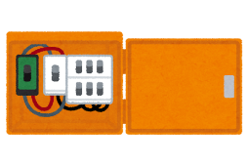


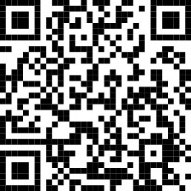
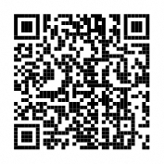


急増中！分電盤の点検商法に関するトラブル
独立行政法人国民生活センターの公表資料によると、分電盤の点検商法に関する
相談件数が2024年度に急増しています。2024年11月末時点で2023年度同期
と比べて約25倍となっており、契約当事者の約8割が70歳以上の方です。
相談事例
◆夜にブレーカーが落ちたので、ネット検索した「基本料金1,000円～」という業者を呼んだ。
「分電盤の交換が必要」と言われ契約したが、27万円と高額だったのでその場で支払いはし
なかった。やはり信頼できる業者に依頼したいと思い、解約を申し入れると、出張費・検査費合
わせて12,000円請求された。
◆コンセントの不具合でネットで探した業者を呼んだところ、「分電盤も交換しないと火事になる
ことがある」と言われ、１９万円と高額だったが契約した。
◆電気のコードがショートして修理業者をネットで探して呼んだ。「分電盤の修理が必要」と言われ、
「現金で40万円を用意してほしい」と高額請求された。
アドバイス
◆ネット広告の価格と実際の見積額が大きくかけ離れている場合、クーリング・オフができる場
合があります。
◆分電盤は4年に1回の無料法定点検があります。調査員証を携帯した登録調査機関の調査員
が点検を行うため、点検を受ける場合は事前に法定点検に関する周知の有無を確認し、
相手の所属や点検の目的・根拠を示してもらいましょう。 法定点検では、点検後に調査
員が工事の契約を持ち掛けることはありません。
◆不安に思うようなことがあれば、一人で悩まず、すぐにお住まいの消費生活相談
窓口まで、ご相談ください。
不正に転売された大阪・関西万博の入場券は、入場できない可能性があります！
4月１３日から開幕する2025年大阪・関西万博について、日本国際博覧会協会（万博
協会）は入場券の不特定多数への譲渡・転売を禁止しています。入場券の購入は、万博協会
のウェブサイト（電子チケット）やコンビニエンスストア、旅行代理店など、公式の販売手段
を利用し、フリーマーケットアプリなど、不正に転売された入場券を購入しないように気を
つけましょう。
（参考）大阪・関西万博チケットインフォメーションhttps://www.expo2025.or.jp/tickets-index/
消費生活FAQ（チャットボット）はこちら→
若者向け
消費生活情報
サイトはこちら→
被害にあっても、あきらめないで
消費者ホットライン
☎１８８（いやや！）
※局番なし
大阪府FAQ
大阪市HP
大阪府消費生活センター ☎06-6616-0888
ホームページ：https://www.pref.osaka.lg.jp/
soshikikarasagasu/shouhi/index.html
大阪市消費者センター ☎06-6614-0999
ホームページ：https://www.city.osaka.lg.jp/lnet/
©Expo 2025

